Slide 1


Dose, Temps Prise,
Concentration,
Temps Concentration
Covariable
Schémas posologiques,
Concentration cible,
Outcome PK/PD…
Stratégie simulations?
AUC ?
Parameter
Estimation:
ETAs, IPRED
Data
New dose,
Post-hoc output…
Model

Slide 2
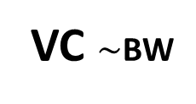
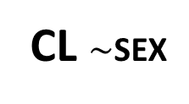
DEPOT
CENTRAL
PERIPH
KA
Q
ALAG
VC $\sim$BW
VP
CL $\sim$SEX

Slide 3
UI: User Interface
Server
input
output

Slide 4
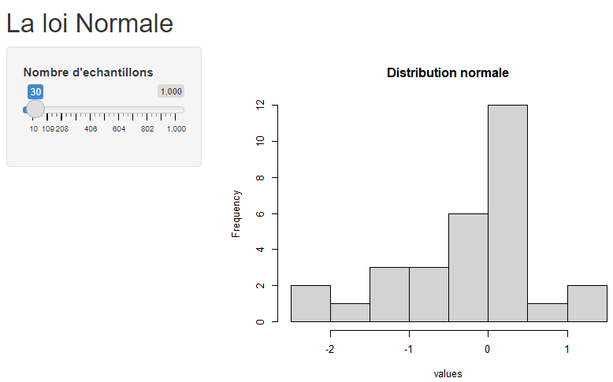
input
Creer un vecteur à partir de input$nsample
Creer un histogramme à partir du vecteur créé
Rendre cette figure comme output$distrib
input$nsample
output
output$distrib

Slide 5
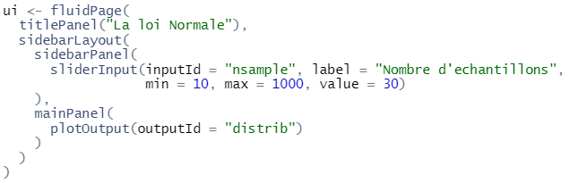

input
Creer un vecteur à partir de input$nsample
Creer un histogramme à partir du vecteur créé
Rendre cette figure comme output$distrib
input$nsample
output
output$distrib

Slide 6
App 1 – server logic
input$
nsample
output$
distrib

Slide 7
App 2 – server logic
input$
nsample
output$
distrib
input$
color

Slide 8
App 3 – server logic
input$
nsample
reactive()
output$
moyenne
re_values()
input$
color
output$
distrib

Slide 9
App 4 – server logic
input$
go
eventReactive()
re_values()
output$
moyenne
input$
nsample
output$
distrib
input$
color

Slide 10
App 4 – server logic
input$
go
eventReactive()
re_values()
output$
moyenne
input$
nsample
output$
distrib
input$
color
isolate()

Slide 11
DOSE: 10
Clairance orale observée de 15.2 L/h. AUC observée de 987 ng/mL.h
II : 24
TIME | DV | PRED | IPRED
TIME ECH 1: 2.5
CONC ECH 1: 154.1
POSO | Cresiduelle
10mg / 24h
10mg / 12h
20mg / 24h
20mg / 12h
TIME ECH 2: 11.9
CONC ECH 2: 12.4
POIDS: 40
SEXE: 0
Go!

Slide 12
input$dose
input$ii
output$
CLAUCtext
input$timeech1
eventReactive()
re_data()
output$
predtab
input$conc1
reactive()
input$timeech2
re_est()
output$
predplot
input$conc2
reactive()
re_posthoc()
output$
simutab
input$poids
input$sexe
input$go

